Slide 1
2. The Foundations of
Intelligent Securities Investment
Spring 2022
Instructor: Prof. Wang Xiaolong
Harbin Institute of Technology, Shenzhen

Slide 2

小结-1
引言:三个例子回答三个问题
一个定义：智能证券投资就是研究提高人理性投资效率
三个要点：理性投资、自动化、个性化
两条路线：个性投资自动化、自动投资个性化
海天4S：宏观判势、具体实施、以史为鉴、悟道出师
SADI5L：信息量化、个性归纳、自动投资推荐、受控自动投资、完全自动投资。

Slide 3
小结-2
评测三要素：收益率、风险、流动性。
常见证券投资方法：趋势、价值、博弈
诊断五要点：择时、择股、择行、知人/适应、知己/适合。
实训环节：理论联系实践

Slide 4
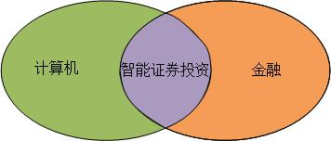
生存空间

Slide 5
Course Outline
自动投资智能体SADI结构
股票
债券和现金等价物
期货、权证、等杠杆
模拟投资与小结

Slide 6
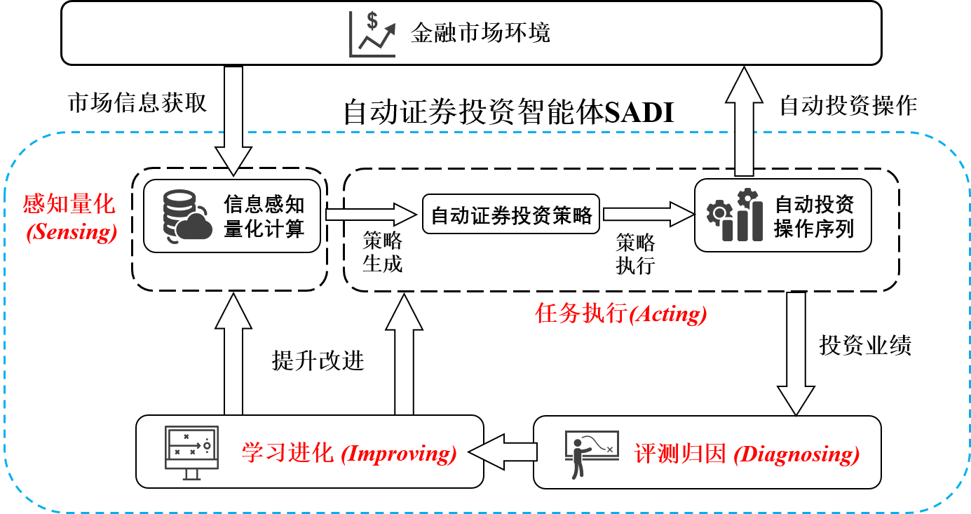
自动投资智能体SADI结构

Slide 7
Course Outline
自动投资智能体SADI结构
股票
债券和现金等价物
期货、权证、等杠杆
模拟投资与小结

Slide 8
常用量化因子
价格类因子： 价格、开盘价、涨幅、成交额、换手率
规模类因子：总股本、总市值、流通市值
价值类因子：市盈率、市净率 、市销率、市现率
成长类因子：净利润 、同比、环比、每股收益、净资产收益率

Slide 9
股票选择要点：市盈率
市盈率PE=股价/年度每股收益
意义：假定公司未来收益不变，市盈率等于收回成本的时间（多少年）。
例如：一公司最近一年每股收益0.25元，股价5元，那么，市盈率=5/0.25=20
注意：收益为0或负数，市盈率=M

Slide 10
股票选择要点：成长性
成长因子i≠0，可持续n年，则系数=1÷(1＋i) **n
例如：每股收益0.3元，去年0.2元，股价24元，那么，市盈率=24/0.3=80 ，i=50%，n=5，
那么5年后预期市盈率降为10.4。
问题：过去持续k年的i能否继续n年?
例如：微软、腾讯、银行

Slide 11
股票选择要点：信用风险
i可能为正，也可能为负。
更要命的是：过去年报公布的是错的，甚至假的。
例如：康美、康得新、凯迪等！

Slide 12
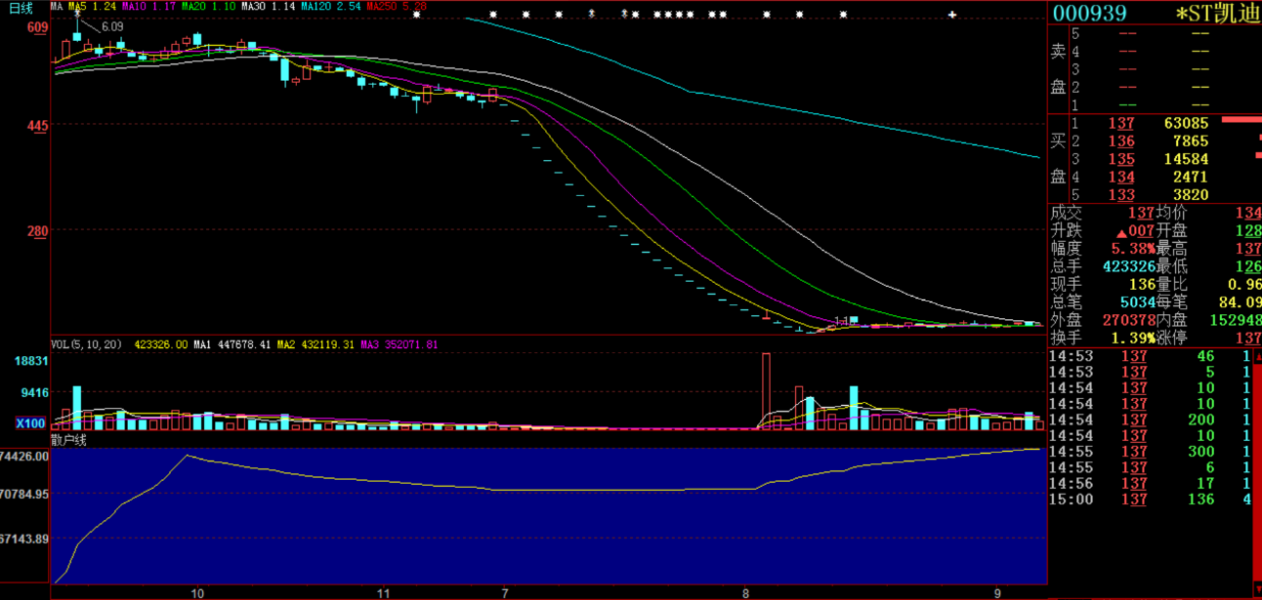
凯迪生态000939复牌以后接近30个跌停
2018年5月发布关于中国证监会对公司涉嫌信息披露违规立案调查的风险提示性公告

Slide 13
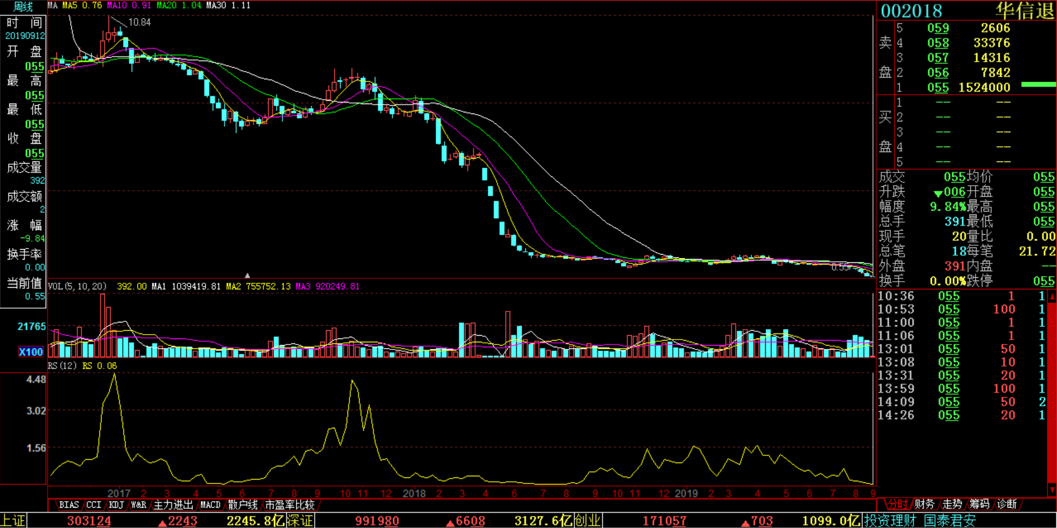
华信002018三年跌幅
华信不到三年从10元多跌到0.55,还没人要。

Slide 14
语义属性
行业类
地域
概念
如何选股： 特征？个体排序
语义？群体选择

Slide 15
投资方法
趋势：价格类因子例如N日均线
价值？价值类和成长类因子
博弈：规模类因子
辅助工具：单因子、多因子

Slide 16
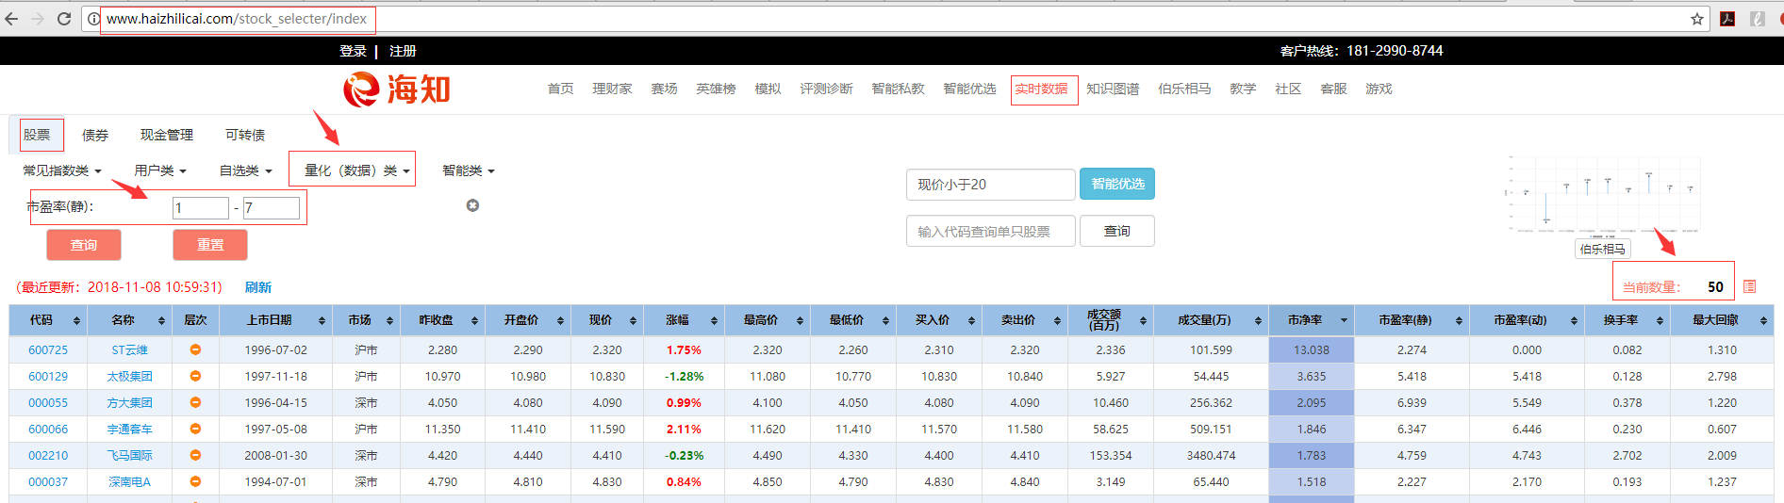
单因子选股
查询：市盈率大于1小于7的股票

Slide 17
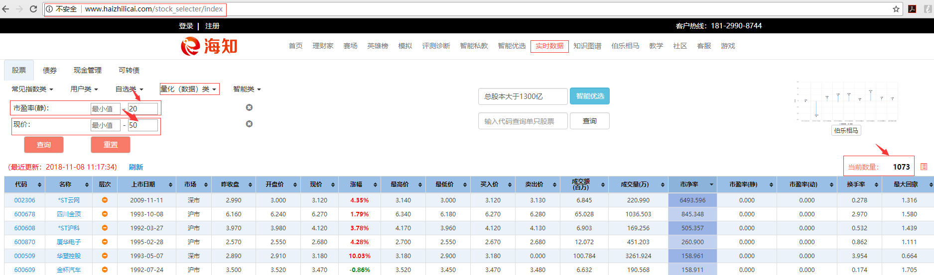
多因子选股
查询：静态市盈率低于20现价小于50的股票

Slide 18
Course Outline
自动投资智能体SADI结构
股票
债券和现金等价物
期货、权证、等杠杆
模拟投资与小结

Slide 19
债券分类和价格
债券分类：
发行主体：国债、地方政府债、企债、金融债券
还本付息 ：定期固定利率 、浮息 、x + y 、分期还本 、贴现债券（零息债）
净价与全价 ：全价=净价+利息

Slide 20
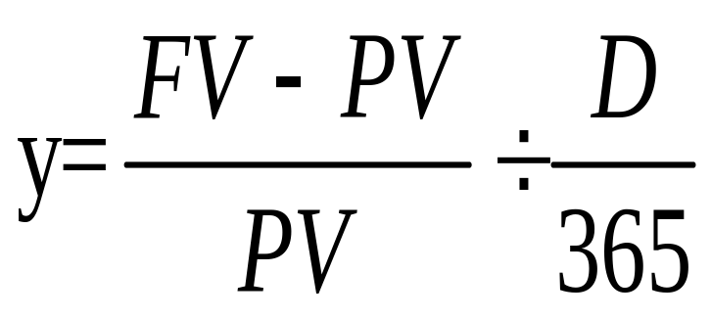
到期收益率
一年内到期：单利
y为到期收益率，PV为债券全价，D为债券交割日至债券兑付日的实际天数，FV为到期本息和。

Slide 21
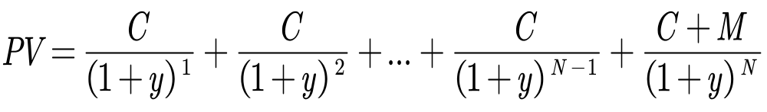
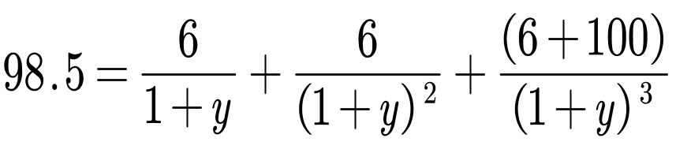
到期收益率
一年以上定期：复利：面值M ， 剩余期限N，票面利息C，C的再投资=y
公式等式右边为到期收益；
将等式两边都除以（1+y）的N次方，则有 ：
例如：有一个3年期债券，每年票面利息为6%，面值100，全价（净价+利息）=98.5，则有：

Slide 22
剩余期限与骑乘效应
剩余年限，是指债券距离到期时间还有多久。
骑乘效应：利用不同的剩余年限的到期收益率不同的情况获得超期利益模式。
例如：同一家公司债券，或者同类型债券，一年期和2年期债券分别为4%和5%，假设这种情况持续一年以上，那么买入一年期债券的收益率只有4%，而如果买入二年期债券，一年后抛出，其收益率可望达到6%，这就是骑乘效应。
骑乘效应的条件：
收益率曲线随着剩余期限的增加而增加，呈现的是向上倾斜的曲线
假定未来收益率曲线依然保持上述状态。
风险：在于随着时间的变化，信用可能下降。

Slide 23
信用等级
AAA最高评级。偿还债务能力极强。
AA偿还债务能力很强，与最高评级差别很小。
A偿还债务能力较强，但相对于较高评级的债务/发债人，其偿债能力较易受外在环境及经济状况变动的不利因素的影响。
……
CC目前违约的可能性较高。

Slide 24
债券选择要点
到期收益率:
越高越好，收益率高风险高，全面权衡
剩余年限：
剩余年限长收益率高，时间越长不确定性越高风险加大。
信用风险：目前最重要！
债券违约，后果极惨！不违约收益有限，违约风险无限，利率、本金都有赔光的可能
例如：五洋、丹东港、凯迪、华信

Slide 25
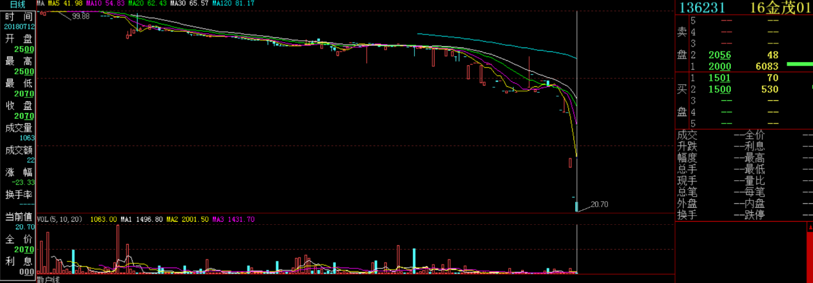
违约债券示例- 16金茂01

Slide 26
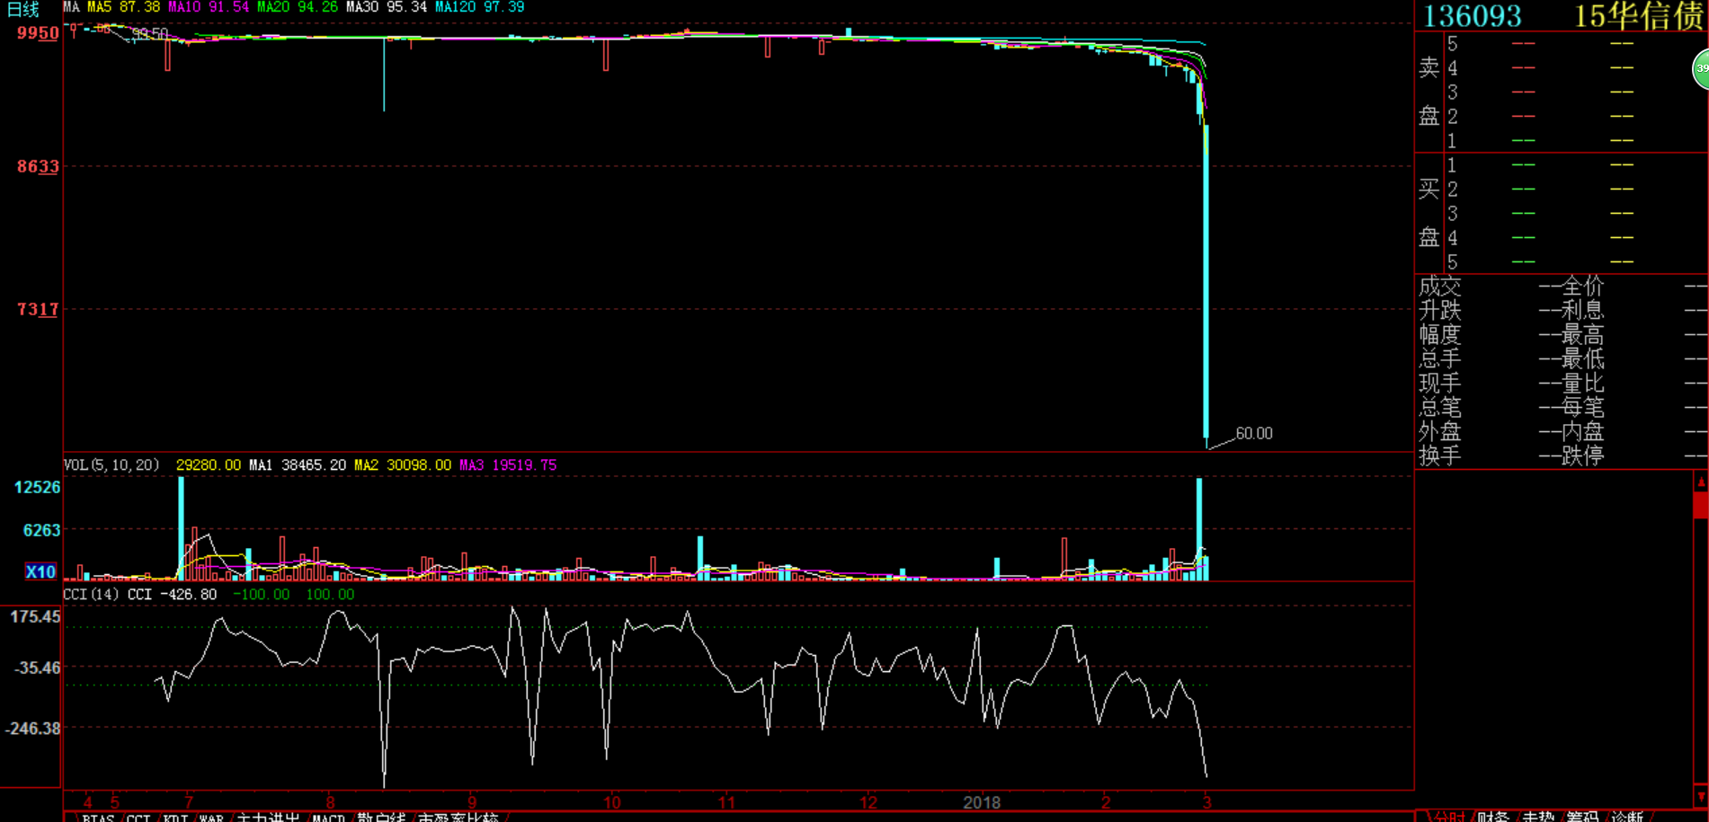
违约债券示例
评级AAA的华信债136093一两天内就从90多元跌倒60，然后停牌，之后降级到C

Slide 27
可转债
可转换债券是债券持有人可按照发行时约定的价格将债券转换成公司的普通股票的债券。
可转债=债券 or 股票，
下跌有限，上涨无限
信用风险：可能70+或者更低

Slide 28
多因子选债
海知平台提供多因子筛选债券的工具。。
可以在收益率、剩余年限、信用评级等多个因子、进行筛选，
然后在候选结果对单因子排序。

Slide 29
现金及等价物
活期 y：0.5
定期 y：1-2
余额宝 y：2.x
逆回购： y：2.x -3.x
货币基金： y：2.x -5.x
银行理财：y：2.x -5.x

Slide 30
Course Outline
自动投资智能体SADI结构
股票
债券和现金等价物
期货、权证、等杠杆
模拟投资与小结

Slide 31
期货、权证、等杠杆
期货
国债、石油、煤
权证
  认沽、认购
杠杆
股票质押、债券标准卷

Slide 32
Course Outline
自动投资智能体SADI结构
股票
债券和现金等价物
期货、权证、等杠杆
模拟投资与小结

Slide 33
智能模拟的优点
VR训练：除资金外，近100%真实，全面培养，世界冠军的训练
多重尝试：决策=概率+偏好，小两口吵架，分歧解决，经验积累，
便于评测：统一评测平台，知人者智，自知者明

Slide 34
智能模拟的缺点
模拟与实盘有差别：
  差别有多大？你不认真做模拟，模拟也会糊弄你。
  认真，用心
解决方法：
  战前规划、实盘记录、战后总结
  参加比赛：周月季年

Slide 35
平台实训：智能模拟
实训意义
赛前训练
比赛测试
成绩排名

Slide 36
小结
证券投资品种主要有三类：股票、债券、现金等价物
股票选择三要素：市盈率、成长性、信用风险
债券投资三要素：收益率、剩余年限、信用风险
股票和债券可以通过单因子或者多因子筛选。
模拟投资的认真程度决定了与实际操盘的差别程度，越认真，差别越小，越不认真，差别越大。
实训评测可以帮助投资者更好地总结经验教训，提高投资水平。

Slide 37
HOMEWORK
请尝试用自己的语言定义下列术语及概念：人工智能、理性投资、智能体、SADI
股票和债券投资选择三要素中你认为最重要的要素是哪一项？排序并举例说明相关理由 ？
进行模拟投资操作，并参加比赛（实验课进行） （www.haizhilicai.com）

